Slide 1
项目方阶段进展汇报 / 2026.08
项目已进入
可演示、可评测、可审计阶段
可演示
可评测
从任务入口到审计交付，关键能力已贯通。
AI Query 自动生成、质量集群与动态蜂群已接入同一研究与交付链路。
可审计
1
2
3
✓
AI Query 自动生成
质量集群探索
动态蜂群收敛
审计交付
材料口径：项目仓库真实实现与 2026-08-05 真实对比记录
01
Notes:
本次汇报的核心结论是，项目已经不是把多个 Agent 拼在一起的功能原型，而是形成了从问题定义到审计交付的研究操作系统。AI Query 负责把研究入口标准化，质量集群和动态蜂群在同一条制胜机理链上提供不同的执行强度，专家评审和报告模板保证结果可以治理、追溯和交付。后面我们会先看入口如何建立，再说明两种策略为什么能服务不同复杂度的任务。

Slide 2
01 / AI QUERY 双模式
AI Query 自动生成不是单一按钮，而是两种可治理的任务发散模式
主题发散
自动发散
从一个明确主题，系统展开多角度结构化问题
按已有任务上下文、推荐 Query 或研究缺口补齐问题
主题 + 研究边界
→
Worker 生成候选 Query
任务上下文 / 残差
→
补充 Query
适合：已知研究方向的系统展开与人工选择收敛
适合：发现缺口后补齐研究路径，避免问题定义过早固化
1
2
3
4
结构化草稿
审核 / 发布 / 归档
/api/v1/query-library
回填任务 + 版本留痕
边界：生成阶段只形成选题线索；正式证据仍由后续 Deep Research 采集、核验与审计
02
Notes:
研究质量先取决于问题定义是否清楚，因此 Query 不是一个简单输入框，而是可治理的任务入口。主题发散适用于已有明确主题和边界的场景，由系统展开多角度结构化问题；自动发散则利用已有任务上下文、推荐 Query 或研究缺口补齐问题，避免研究路径过早固化。两种模式最终都进入 Query Library 的审核、发布、归档和版本管理，发布后可回填研究任务并写入运行快照。这里也要明确边界：自动生成只形成选题线索，不能替代后续正式证据采集。

Slide 3

02 / 前端成果
从生成到任务创建，
前端已提供完整操作入口
输入或选择推荐 Query
研究任务入口保持直接可用
进入问题库生成草稿
支持审核、发布与归档
发布后回填研究任务
保留 Query ID 与版本
工作台真实页面（项目仓库素材）
现场演示重点：Query 输入、问题库入口、审核发布与任务回填
03
Notes:
这一页展示的是项目真实工作台，而不是概念界面。项目方可以现场选择主题发散或自动发散入口，查看生成的 Query 草稿，完成审核发布后再回填 Deep Research 任务。因为 Query 标识和版本会随运行快照保留，任何一次研究结论都可以回溯到当时采用的问题定义和治理状态。

Slide 4
03 / 两种带队方式
面对同一个难题，我们准备了两种“带队做研究”的办法
1
2
3
4
先看清问题
再想出方向
拿证据核验
形成可交付结论
质量集群
动态蜂群
像固定、成熟的专家小组：按既定节奏快速会诊
像按问题临时增援的专项顾问：缺哪块就补哪块
特点：稳住节奏，把方向先摸清
特点：补齐短板，把正式结论守住
两条路共享 S1–S6 主链：对手与场景 → 方案与装备 → 证据与验证 → 能力画像；差别只在团队怎么组织
04
Notes:
接下来不急着讲技术名词，先讲它们在解决什么问题。无论选质量集群还是动态蜂群，大家都在走同一条研究路：先看清问题，再想出方向，拿证据核验，最后形成可交付结论。差别只在带队方式：质量集群像固定、成熟的专家组快速会诊；动态蜂群像遇到新疑点才临时请来的专项顾问。两种方式共同的目标，是不让没有依据、经不起推敲的方案走到最后。

Slide 5
04 / 质量集群
先请一支固定专家小组，把方向摸得又快又稳
1
2
3
先提出几个方向
分工补证据、挑毛病
只留下少数好方向
不急着定结论
检索、红队、可行性、验证各司其职
形成稳定的装备方向初稿
质量提升从哪里来？
每一轮都做质量检查；没有新增价值就不再加人；失败可以从检查点恢复，所以不会让“人越多、意见越乱”。
工程边界：最多 12 个实例、3 波、6 并发；通常保留 2–4 条非支配候选。适合快速探索、批量初筛、低预算任务。
05
Notes:
质量集群就像一次有章法的专家会诊。先提出几个可能方向，再让检索、红队、可行性和验证等固定专家分工补证据、挑毛病；每一轮都检查有没有新增价值，没有就不再加人。这样，系统不会因为人越来越多而意见越来越乱，出了问题也能从检查点恢复。它的价值是用可控的时间和预算，把复杂问题先收敛成几条值得继续研究的稳定方向。

Slide 6
05 / 动态蜂群
方案哪里卡住，就临时请哪一类专家来补关键一块
研究先往前走
发现关键缺口
临时精准增援
意见统一记账
基础团队先完成
证据不够？因果不通？
只请最需要的专项顾问
新意见不能悄悄覆盖
对手、方案、装备、
装备不具体？对手反应
任务和边界说清楚
要么合并、要么补充、
证据与验证的基本工作
或验证办法还没想清？
做完就离场，不拖泥带水
要么按最新结论重做
质量提升从哪里来？
不靠一开始多叫人，而是把复杂课题中真正的漏项逐项补上，并把每次修改留下可追溯的来路。
工程边界：配置 8–16 个实例、最多 6 并发 / 3 波；版本账本、角色合同与专家修复是项目实现的质量控制手段。
06
Notes:
动态蜂群适合研究做到一半发现真正难点的时候。比如证据不够、因果说不通、装备不具体、对手会怎样反应还没想清，或者没有验证办法，系统才临时请最合适的专项顾问加入。每位顾问只负责补一个明确短板，完成就离场；每条新意见都要写进同一本候选账，不能悄悄把旧结论改掉。它花的时间更多，但换来的是把复杂课题的漏项逐一补齐，让结论能经得住追问。

Slide 7
06 / 动态孵化的思想来源
不是“人海战术”，而是“问题出现才请对的人”
缺什么，补什么
每个人，只办一件事
所有意见，放在一本账里
发现关键短板才加人
任务、边界、交付目标明确
相近方案不平均拼凑
不为“看起来很热闹”堆角色
做完回收，不带来额外噪声
让更有价值的候选胜出
项目的工程化做法
统一调度决定谁加入；角色合同、隔离会话、版本账本和专家评审共同约束过程，避免越做越乱。
Kimi K3 提供的是方法启发；项目的实际落地是自身的 winning_swarm_dynamic_v2，而非直接复用外部组件。
07
Notes:
这里提到 Kimi K3，借鉴的是一种很朴素的组织思路，而不是直接复刻外部产品：问题出现才请对的人，而不是先把所有人都拉进来。新来的角色只办一件清楚的事，所有意见放到同一本账上比较，不把多个相近方案硬拼成一个看似全面的答案。谁可以加入由统一调度来决定，任务结束就回收。项目把这种思路做成了自己的 winning_swarm_dynamic_v2，确保动态增援带来的是质量提升，而不是复杂度膨胀。

Slide 8
07 / 怎么选策略
先要方向，选质量集群；要拿正式结论，选动态蜂群
质量集群
动态蜂群
适合：先把方向摸清
适合：把正式结论守住
像一次快速专家会诊
像遇到疑点就精准增援
用更短时间拿到可比较的方向
把漏项补齐，把相近方案拉开
适合探索、初筛、预算受限任务
适合复杂课题和正式装备需求论证
真实运行：约 10 分钟
真实运行：约 31 分钟
同一 Query 实测：动态模式最终达到 100% 来源绑定、L1–L3 通过和 approved；多花的时间用于补漏、复核和修复。
同 Query 真实记录：Quality 576.738 秒 / 16 次调用；Dynamic 1,884.843 秒 / 34 次调用；数字用于策略选择，不外推为一般性能承诺。
08
Notes:
怎么选很简单：如果现在最需要的是快速把方向摸清，就选质量集群；如果要拿出能对外承担的正式结论，就选动态蜂群。同一 Query 的真实运行中，质量集群大约十分钟完成快速初筛；动态蜂群大约三十一分钟，最终达到了百分之百来源绑定、L1 到 L3 通过和 approved。多出来的时间不是空耗，而是用在补漏、独立复核和定向修复上。也就是说，前者帮我们快，后者帮我们稳。

Slide 9
08 / 质量提升
不让“看起来像答案”的方案，直接变成正式结论
先问：说得通吗？
再问：落得下吗？
最后问：站得住吗？
是否符合任务和场景
装备是不是具体
证据是否可信、方案是否重复
因果链和军事价值是否成立
工程上是否可行、可验证
能否面对反例和后续复核
独立专家评审的三种结果
通过 → 进入正式收敛 缺关键一块 → 定向补齐 经不起复核 → 阻断发布并留下原因
工程事实：quality_expert_judge 只读候选账本和有效证据；综合分 ≥ 0.72、关键维度 ≥ 0.60 才能放行。
09
Notes:
质量提升的最后一道保险，是不让看起来很完整的方案直接变成正式结论。独立专家不参加原始讨论，只看候选和有效证据，先问三件事：说得通吗，落得下吗，站得住吗。达标的进入正式收敛，缺关键一块的只做定向补齐，经不起复核的就阻断发布并留下原因。我们已经把“标题看起来很多、内容却重复”和“装备不够具体”从提醒升级为硬门，所以质量不是最后一句承诺，而是每一步都能拦住不合格方案。

Slide 10
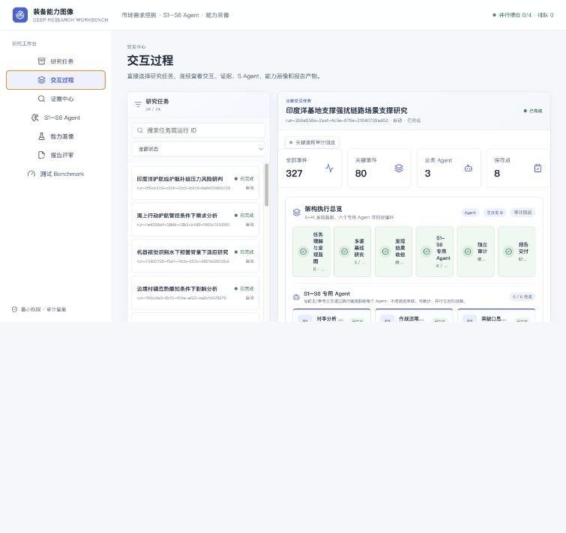


09 / 前端成果
从任务创建到能力画像，前端已承载关键过程与结果
实时交互与事件
能力画像与卡片
制胜机理与门控状态
项目方可现场按任务查看：过程、证据、S 节点、能力画像与结果评审。
以上均为项目仓库中的真实工作台页面；截图保持原始内容和比例，不作为概念界面展示。
演示建议：以一个真实任务为入口，顺序查看任务交互、能力画像与制胜结果
10
Notes:
这些是真实工作台页面，目的是让项目方能看到过程，而不是只接收最终报告。现场可以从一个任务开始，依次查看实时交互与事件、能力画像与卡片、制胜机理以及门控状态。这样既能展示从 Query 到结果的闭环，也能让评审方按需要下钻到过程和证据组织方式。

Slide 11
10 / 可配置交付
研究策略和报告表达均可配置，避免用同一种成本处理所有任务
执行 Profile：选择研究强度与收敛机制
legacy_v1
optimized_v2
swarm_quality_v1
winning_swarm_dynamic_v2
传统固定编排
协同优化编排
质量残差蜂群
Mission Graph 动态蜂群
兼容回滚与对照
普通研究任务
质量残差探索
复杂任务动态孵化
任务配置 → 运行快照 → 可审计报告
报告模板：选择交付表达，而不是改变事实与审计边界
project_argument_v1 项目论证五章模板
three_layer_nine_item 三层九项模板
需求分析 · 项目画像 · 总体方案 · 关键技术 · 研制基础
需求挖掘 · 技术攻关 · 能力图像 · 效能贡献
配置通过 CLI / API 传入，并随任务与运行快照保留，支撑复现与审计
11
Notes:
除了两条蜂群策略，系统还将运行模式和报告表达做成可配置能力。任务可以通过 CLI 或 API 选择兼容回滚、普通协同、质量集群或动态蜂群，配置会随任务和运行快照保存，支持复现和审计。交付端可以按项目方需要选择项目论证五章模板或三层九项模板；模板改变的是阅读与决策视角，不改变事实、证据和审计边界。

Slide 12
11 / 下一阶段
在不牺牲质量硬门的前提下，提升证据可信度与运行效率
轨道 A 证据可信度
轨道 B 运行效率
Claim—来源直接对应
减少同族重复候选
正文可核查呈现与时效校验
提前按装备族 / 验收变量去重
冲突证据处理与专家复核
优化动态 Agent 编排
质量不降级，效率可优化
下一轮验收重点：来源绑定、交付硬门、运行时长与前端闭环演示
保留双策略：Quality 用于快速探索，Dynamic 用于正式收敛
12
Notes:
下一阶段坚持一个原则：质量硬门不降级，运行效率可持续优化。证据侧将增强主张与来源的直接对应、正文可核查呈现、时效校验、冲突证据处理和专家复核；效率侧将提前按装备族和验收变量去重，减少同族重复候选，并优化动态 Agent 编排。我们会保留质量集群用于快速探索、动态蜂群用于正式收敛的双策略，并以来源绑定、交付硬门、运行时长和前端闭环演示作为下一轮验收的共同指标。

